Slide 1
Bảo vệ môi trường sống
Bảo vệ môi trường sống
Chủ đề
Chủ đề

Slide 2
Thứ … ngày … tháng … năm …
Đạo đức
Đạo đức
Bài 7 – tiết 1
Môi trường sống quanh em

Slide 3
MỤC TIÊU
MỤC TIÊU
- Nêu được các loại môi trường sống.
- Biết vì sao phải bảo vệ môi trường sống
- Bày tỏ được thái độ phù hợp với các ý kiến về bảo vệ môi trường và ý nghĩa của việc bảo vệ môi trường qua những tình huống cụ thể.
- Tìm hiểu được thực trạng môi trường sống ở địa phương.

Slide 4
KHỞI ĐỘNG
KHỞI ĐỘNG

Slide 5
Nghe/hát bài hát Em vẽ môi trường màu xanh (Nhạc và lời: Giáng Tiên) và trả lời các câu hỏi sau:
Tìm hiểu được thực trạng môi trường sống ở địa phương.
?
Nêu các loại môi trường sống mà em biết.
?
Kể các chi tiết về môi trường màu xanh được thể hiện trong bài hát.

Slide 6
Bài hát: Em vẽ môi trường xanh

Slide 7
Trả lời câu hỏi :
Trả lời câu hỏi :
?
Kể các chi tiết về môi trường màu xanh được thể hiện trong bài hát.
Các chi tiết về môi trường màu xanh được thể hiện trong bài hát: ánh nắng, hàng cây xanh, đường thẳng tắp, ánh sáng bình minh, bầu không khí, dòng nước mát xanh, bầu trời xanh, cỏ cây.

Slide 8
Trả lời câu hỏi :
Trả lời câu hỏi :
?
Nêu các loại môi trường sống mà em biết.
Các loại môi trường sống: nước, đất, không khí,…

Slide 9
KIẾN TẠO TRI THỨC MỚI
KIẾN TẠO TRI THỨC MỚI

Slide 10
Hoạt động 1
QUAN SÁT TRANH VÀ TRẢ LỜI YÊU CẦU
QUAN SÁT TRANH VÀ TRẢ LỜI YÊU CẦU

Slide 11
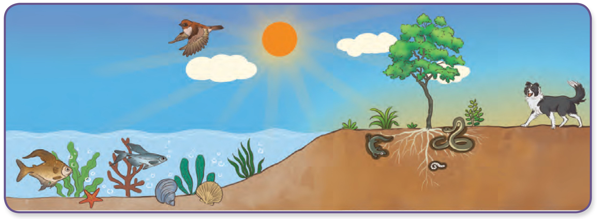
Quan sát bức tranh và thảo luận nhóm nhỏ nêu tên các môi trường sống của sinh vật có trong tranh.

Slide 13
CHIA SẺ TRƯỚC LỚP
Các nhóm khác
lắng nghe – góp ý - bổ sung

Slide 14
Các loại môi trường:
– Môi trường nước
– Môi trường trên mặt đất
– Môi trường trong đất
– Môi trường sinh vật

Slide 15
Bắt đầu
Bắt đầu
Trò chơi Chuyền hoa
Trò chơi Chuyền hoa
GV chuyền bông hoa cho một HS để bắt đầu, HS được chuyền hoa sẽ nêu tên môi trường sống và chuyền hoa một HS khác. HS được đưa hoa sẽ nói tên một động vật sống ở môi trường được nêu trước đó và nêu tên môi trường sống, sau đó chuyền cho một HS tiếp theo. Cứ như vậy, hết nhạc thì sẽ dừng lại.

Slide 16
Tổng kết
Có 4 loại môi trường sống chủ yếu: môi trường nước, môi trường trên mặt đất – không khí, môi trường trong đất, môi trường sinh vật.

Slide 17
Hoạt động 2
Đọc thư và trả lời câu hỏi
Đọc thư và trả lời câu hỏi

Slide 18
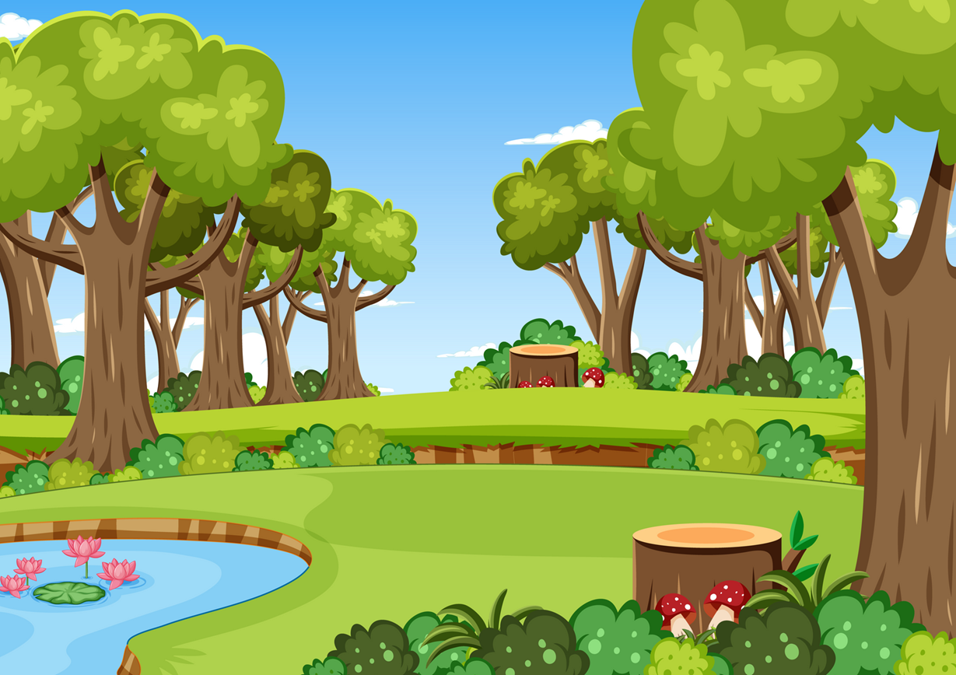
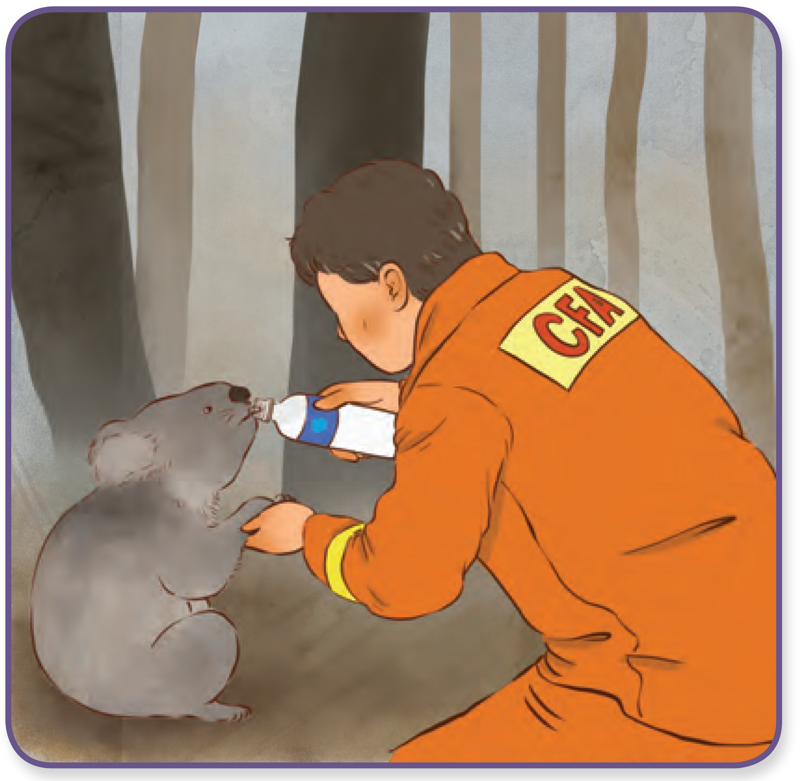
Đọc bức thư và trả lời câu hỏi
THƯ GỬI NGƯỜI LÍNH CỨU HOẢ
Chú lính cứu hoả Ô-xtrây-li-a (Australia) kính mến!
Hình ảnh chú tận tình cho gấu koala uống nước thực sự gây ấn tượng với nhiều người, trong đó có cháu. Là người trực tiếp tham gia chữa cháy, chắc hẳn chú rõ nhất hậu quả mà trận cháy rừng vừa qua ở Ô-xtrây-li-a gây ra: hàng chục triệu héc ta rừng bị thiêu rụi, hàng nghìn ngôi nhà bị phá huỷ, khoảng một tỉ cá thể động vật chết, một vài loài quý hiếm có nguy cơ tuyệt chủng và đau lòng nhất là hơn 30 người thiệt mạng.

Slide 19
Đọc bức thư và trả lời câu hỏi
Thật đáng e ngại khi thời gian gần đây những vụ cháy rừng lớn còn có chiều hướng gia tăng, mà tiêu biểu là thảm hoạ cháy rừng nhiệt đới A-ma-zôn (Amazon) vào năm 2019. Ở Việt Nam, trong năm qua cũng có những vụ cháy rừng lớn làm tiêu tốn không biết bao nhiêu sức người, sức của.
Những mùa nắng nóng kéo dài bất thường, xuất phát từ biến đổi khí hậu do ô nhiễm môi trường là một trong các nguyên nhân lớn dẫn đến cháy rừng. Những thảm hoạ thiên nhiên vừa qua chính là hồi chuông cảnh tỉnh để mọi người quan tâm hơn đến việc bảo vệ môi trường. Bảo vệ môi trường là bảo vệ sự sống của con người và những sinh vật trên Trái Đất, hạn chế được tình trạng ô nhiễm môi trường và biến đổi khí hậu.
Xin chúc những người lính cứu hoả không còn phải đối mặt với những cuộc chiến không cân sức với thần lửa như vừa qua.
Cháu chào chú ạ!
(Theo bài viết mẫu, Cuộc thi viết thư quốc tế UPU năm 2020, Bộ Thông tin và Truyền thông)

Slide 20
thảo luận nhóm trả lời câu hỏi:
3. Theo em, vì sao phải bảo vệ môi trường sống?
2.Cháy rừng dẫn đến những hậu quả gì?
1. Nguyên nhân dẫn đến cháy rừng được nhắc đến trong thư là gì?

Slide 21
CHIA SẺ TRƯỚC LỚP
lắng nghe
nhận xét

Slide 22
trả lời câu hỏi:
Nguyên nhân dẫn đến cháy rừng được nhắc đến trong thư là: nắng nóng kéo dài bất thường, xuất phát từ biến đổi khí hậu do ô nhiễm môi trường.
1. Nguyên nhân dẫn đến cháy rừng được nhắc đến trong thư là gì?

Slide 23
trả lời câu hỏi:
Cháy rừng dẫn đến những hậu quả: làm tiêu tốn sức người, sức của như trận cháy rừng ở Ô-xtrây-li-a làm hàng chục triệu héc ta rừng bị thiêu rụi, hàng nghìn ngôi nhà bị phá huỷ
2.Cháy rừng dẫn đến những hậu quả gì?
Hơn nữa khoảng một tỉ cá thể động vật chết, một vài loài quý hiếm có nguy cơ tuyệt chủng và đau lòng nhất là hơn 30 người thiệt mạng.

Slide 24
trả lời câu hỏi:
3. Theo em, vì sao phải bảo vệ môi trường sống?
Và môi trường cung cấp nguồn tài nguyên thiên nhiên phong phú, đa dạng phục vụ cho hoạt động sản xuất, sinh hoạt của con người (đất, nước, khí hậu để trồng trọt, chăn nuôi,…).
Bởi môi trường là không gian sống của sinh vật và con người.
Bảo vệ môi trường là bảo vệ sự sống của con người và những sinh vật trên Trái Đất, hạn chế được tình trạng ô nhiễm môi trường và biến đổi khí hậu.

Slide 25
Kết luận
Chúng ta phải bảo vệ môi trường vì bảo vệ môi trường là bảo vệ sự sống của con người và những sinh vật trên Trái Đất, hạn chế được tình trạng ô nhiễm môi trường và biến đổi khí hậu.

Slide 26
CỦNG CỐ
CỦNG CỐ

Slide 27
TÓM TẮT BÀI HỌC
Các loại môi trường sống.
Ý nghĩa của việc bảo vệ môi trường sống.

Slide 28
Dặn dò
Học bài cũ
Và tìm hiểu thực trạng môi trường sống ở địa phương em và nêu lí do phải bảo vệ môi trường sống đó.

